Slide 1
二轮复习微专题之：
生物 环 境

Slide 2
生物
（自然的和种植养殖的）
生长的环境：气候，地形，土壤，生物（食物和天敌），水，地理 位置，特定环境；人为因素（技术，经验等；保护，生产活动）
生物的作用：生态环境和经济（工业原料、旅游业）
自身的特点
自然：全球变暖
生物面临的问题：某种生物自生的问题（数量和质量）；生物生存环境存在的问题
原因
人为：生存空间的占用，生存环境的污染和恶化
直接对某种生物的捕猎
自然带（植物）分布规律

Slide 3
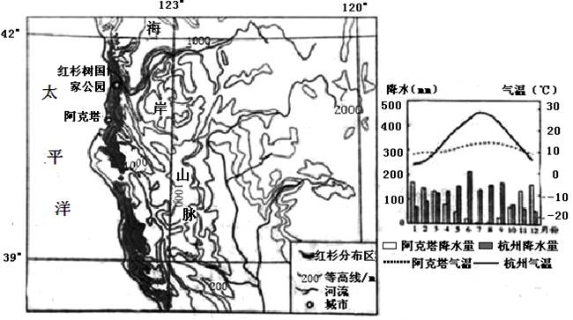
植物
有植物界“活化石”之称的海岸红杉，生长快，寿命长，树形高大，材质优良，是世界上最有价值的树种之一。海岸红杉适合生长的温和、湿润、多雾的环境中。目前，原生海岸红杉仅分布于美国西海岸。1972年尼克松访华时赠送的海岸红杉树苗栽种在杭州。现在我国已有多个省市引种海岸红杉，有的地区已初具规模。左图为美国原生海岸红杉分布区及周边区域图，右图为杭州和阿克塔的气温变化曲线图与降水柱状图。
（1）描述原生海岸红杉分布区的地形特征。（4分）
（2）分析原生海岸红杉分布区多雨、多雾的原因。（8分）
（3）对照阿克塔的气候特征，评价杭州海岸红杉生长的气候条件。
（4）指出海岸红杉引种到我国后的开发利用方向。（8分）
地形，气候，土壤
特定环境

Slide 4
（1）地形以山地、平原为主；地势东高西低。
（2）地处大陆西岸，距海近；位于西风带，西风从海洋带来大量水汽；地处迎风坡，多地形雨；沿岸受寒流影响，水汽易凝结成雾。
（3）有利条件：夏季降水较多。
不利条件：夏季气温较高；冬季气温较低。
（4）提供工业原料；发展旅游；开发科学研究；改善环境。
人参/高山雪莲/人工种植的（花、果树等）

Slide 5
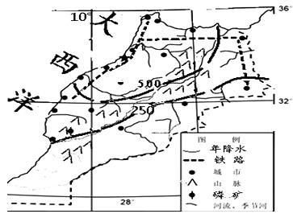
动物：鱼类
（水域环境，饵料，气温）
材料一 摩洛哥地处非洲西北部，海岸线长1700多公里。地形复杂，中部和北部为山地，东部和南部为高原地形。油橄榄耐旱、喜光、怕涝适于在沙壤上生长，是一种生长能力很强的常绿乔木树种。摩洛哥因盛产油橄榄而被称为“橄榄之邦”。
材料二 摩洛哥地理位置图。
（1）摩洛哥毗邻撒哈拉沙漠，但境内大部分地区常年气候宜人，有“烈日下的清凉国土”的美誉。结合图及所学知识，简析其原因。（8分）
（2）结合图及材料一，分析摩洛哥盛产油橄榄的有利自然条件。（10分）
（3）摩洛哥渔业资源极为丰富，是非洲第一大产鱼国，沙丁鱼出口居世界首位，分析其渔业发达的优势条件。（8分）
鱼类资源丰富

Slide 6
【答案】
（1）（8分）地处中低纬且多山地高原，海拔较高，气温较低，凉爽；高原山地阻挡了撒哈拉沙漠热浪的侵袭；西北部临海，受海洋影响明显；受沿岸寒流影响，气温较凉爽。（每点2分）
（2）（10分）摩洛哥位于地中海气候区，夏季降水少，晴天多，光照充足；昼夜温差较大，有利于养分积累；位于亚热带地区，热量充足，冬季温暖湿润，利于油橄榄越冬；沙质土壤，土质适宜；多山地，利于排水，少洪涝，适宜油橄榄生长。（每点2分）
（3）（8分）海岸线漫长，海域广阔；沿岸盛行上升补偿流，鱼类丰富；海运交通便捷，利于渔业资源出口；近欧洲，市场广阔。（每点2分）

Slide 7
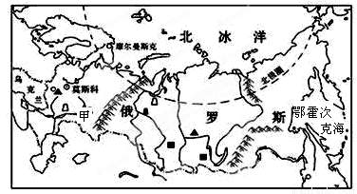
(26分)读下列材料并结合俄罗斯的区域图，回答下列问题。
材料一 向日葵为俄罗斯的国花，属一年生草本植物。喜温暖，喜光，耐低温，耐盐碱干旱，种子可食可榨油。
材料二 河流的侵蚀、沉积及沼泽的吸收（附）影响河流泥沙和营养物质含量，水体中营养物质含量影响浮游生物量，与水温共同制约鱼类资源数量。一般河流入海口鱼类资源丰富，而鄂毕河的入海口鱼类资源却很少。
（1）简述表中河流径流量季节分配的共同特点及其原因（6分）
（2）分析鄂霍次克海成为“太平洋冰极”的原因。(6分)
（3）从气候角度分析甲地有大面积向日葵分布的有利条件（6分）
（4）结合材料及所学知识分析鄂毕河的入海口鱼类资源很少的原因。（8分）

Slide 8
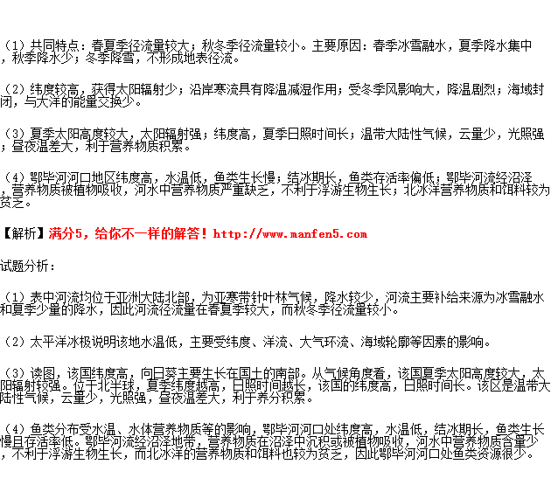

Slide 9
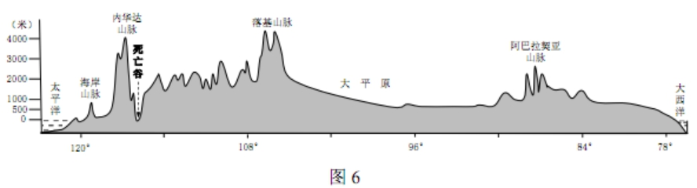
死亡谷国家公园位于美国落基山脉和内华达山脉之间，面积1408km²，最低点海拔低于海平面86米。这里不仅极度干旱，而且是地球上夏季最热的地区之一。在这片荒凉的土地上，种子可以在土壤中沉睡多年；几百万年前幸存下来的内华达鳉鱼，隐藏在几处与世隔绝的水洼中，经过不断进化，已经适应高盐度和超过38℃高温的水域环境。 2015年10月，几场暴雨使死亡谷变成一个浅浅的大湖。2016年3月，湖水退去后的谷地迎来了被称为“超级绽放”的盛大花事：瀑布般的野花漫溢在大片的土地上，展现着旺盛的生命力。图6示意沿36⁰ N纬线北美大陆地形剖面。
（1）说明死亡谷夏季酷热的原因。（8分） （2）简述死亡谷出现“超级绽放”盛大花事的原因。（6分） （3）分析内华达鳉鱼能在死亡谷生存至今的原因。（8分）

Slide 10
（1）死亡谷夏季受副热带高气压带控制，盛行下沉气流，晴天多，太阳辐射强（3分）；地处内陆（且缺乏植被覆盖）的荒漠地区，（谷底和谷坡共同吸收太阳辐射），地表升温快，加热大气（3分）；谷地海拔低，深而狭长（地形较封闭），热量不易散失（2分）。 （2）（6分） 死亡谷干燥的土壤中积累了大量（由风力和鸟类等带来）的植物种子（2分）；（湖水下渗使）土壤变得湿润（2分）；3月气温回升，光热适宜，有利于种子发芽、生长和开花（2分）。 （3）（8分） 鳉鱼栖息的水域环境较隐蔽且相对稳定（2分）；死亡谷野生动物很少，鳉鱼天敌少（2分）；鳉鱼经过不断进化，能适应恶劣的生存环境（2分）；受人类活动干扰影响很小（2分）。

Slide 11
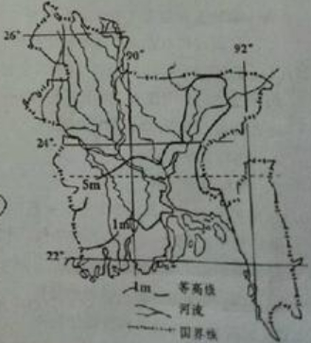
动物：飞禽
气候，食物
人类
恒河三角洲是世界最大的三角洲，大部分在孟加拉国南部，恒洒三角洲汇集恒洒、布拉巴普特拉河、梅格纳河三大水系，河道密布。恒河河口湿地是候鸟的重要越冬地和中转补给地，是候鸟的天堂。下图为孟加拉国简图。
(1)说明恒河三角洲河道密布的原因。(8分) (2)分析恒河河口湿地成为候鸟重要越冬地的气候条件。(6分) (3)分析恒河河口湿地成为候鸟天堂的食物条件。(8分)

Slide 12
(1) 流域内雨季降水丰富,汛期流量大，洪水泛滥（3分）；三角洲地势低平，加上海水顶托，流速慢（3分），河口段泥沙容易沉积形成沙洲,导致河流分叉（2分）。
(2) 纬度低，海拔低（3分）；冬季受冷空气影响小，气温较高（3分）。
(3) 纬度低，气候温暖（2分）；地处河口，河水中有机物和无机盐类丰富（2分）；湿地面积广（2分）；生物(水生生物、鱼类)种类多，生长快，食物丰富（2分）。

Slide 13
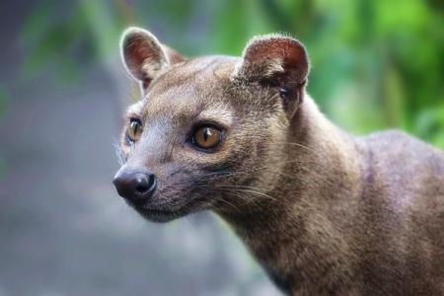


动物：爬行类
食物和天敌（气候和地形）
马达加斯加岛是世界第四大岛，岛上动植物种类非常丰富，其中80％为特有种。 马达加斯加经济以农业为主，是世界上最不发达国家之一。目前该国人口已超过2千万，年增长率为3%。近年来，马达加斯加岛一些动植物资源面临灭绝威胁，引起世界的关注。 （1）说出岛屿东西两侧自然植被类型并分析形成原因。（10分） （2）分析该岛动植物多特有种的原因。（4分） （3）分析该岛动植物资源面临灭绝威胁的原因。（6分） （4）简述保护该岛动植物资源应采取的措施。（6分）
马达加斯加岛位置示意图

Slide 14
（1）原因：岛东处东南信风迎风地带，受纵贯南北的山地抬升，加之沿岸暖流流经，增温增湿，因而终年降水多，形成热带雨林气候，发育热带雨林；（4分）岛西处于背风地带，降水少，为热带草原气候，发育热带草原。（2分） （2）该岛长期与大陆隔离，地域相对孤立，形成独立的生物进化环境；岛屿面积大，多山地，自然条件空间差异较大（每点2分，共4分）。 （3）人类活动使森林、草原面积减少，动植物生存空间（栖息地）减少；掠夺式猎杀、采伐某些种类动植物，致使其数量急剧下降；生产、生活活动造成环境污染，动植物生存环境受到破坏；全球气候变化，动植物生存环境改变。（每点2分，满分6分）
（4）建立自然保护区；控制人口增长；保护性开发，促进经济发展；提高居民保护意识；制定并执行好相关法律法规；开展国际合作，加大保护投入。（每点2分，满分6分。）

Slide 15
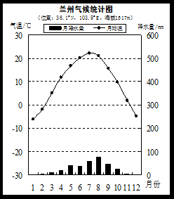
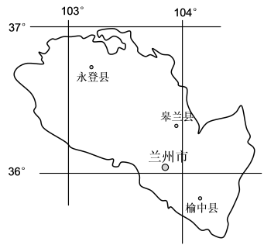
冷凉蔬菜又称错季蔬菜，是指在气候冷凉地区夏季生长的蔬菜，最适宜生长温度在17℃～25℃,多种植在海拔1500米以上的高原上。冷凉蔬菜“家族”里有菜花、甘蓝、娃娃菜、西兰花、洋葱、青笋等。
兰州辖区海拔1500～3300米，是我国著名的冷凉蔬菜生产基地。盛夏时节，兰州能够向上海、杭州、广州等南方市场提供20多个种类的冷凉蔬菜，弥补了南方沿海地区夏季因高温、暴雨等气象灾害导致的蔬菜供应缺口。
榆中县是兰州市冷凉蔬菜的主产区，2016年6月，受市场价格波动和南方蔬菜退市期推迟等因素影响，榆中县冷凉蔬菜出现严重滞销并遭大面积倾倒，给当地菜农带来较大损失。
图甲示意兰州市的位置和范围，图乙为兰州气候统计资料。
（1）说明兰州辖区有利于冷凉蔬菜种植的气候条件。（6分）
（2）榆中县菜农将蔬菜依山势阶梯状种在海拔1500～3000米的山坡上，试解释采用该种植方式的优点。（6分）
（3）分析近年来兰州冷凉蔬菜畅销南方市场的原因。（6分）
（4）为避免兰州冷凉蔬菜再次陷入滞销困境，提出你的合理化建议。（6分）

Slide 16
（1）（6分）兰州地处高原，海拔高，夏季气温适宜冷凉蔬菜生长；（2分）昼夜温差大，光照充足（日照时间长，光热条件复杂多样），蔬菜品质好；（2分）种植区海拔较高，冬季气候寒冷，害虫（虫卵）不易越冬，夏季虫害少。（2分）
（2）（6分）海拔差异大，利于充分利用光热、土地等资源；（2分）利于培育不同蔬菜品种，使上市蔬菜品种更丰富；（2分）利于错开蔬菜成熟期，延长市场供应时间。（2分）
（3）（6分）原因：冷凉蔬菜品种丰富、品质优良；（2分）交通运输条件的改善，保鲜冷藏技术的发展，利于蔬菜储存和远距离运输；（2分）冷凉蔬菜在南方沿海地区错季上市，供不应求（南方沿海地区经济发达，人口众多，蔬菜消费量大）。（2分）
（4）（6分）延长产业链，提高蔬菜加工转化能力，扩大蔬菜用量；加强市场监测，摸准市场信息；运用互联网开展订单营销，拓宽销售渠道；开展蔬菜收储工作，调节上市时间；建立冷凉蔬菜种植补贴（保险）机制，保障菜农收益。（任答三点即得6分）

Slide 17
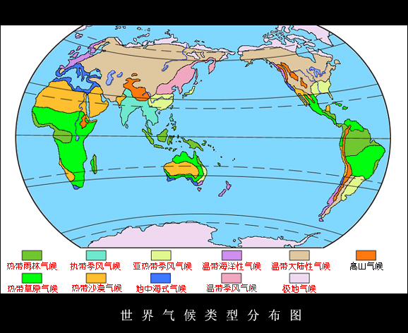
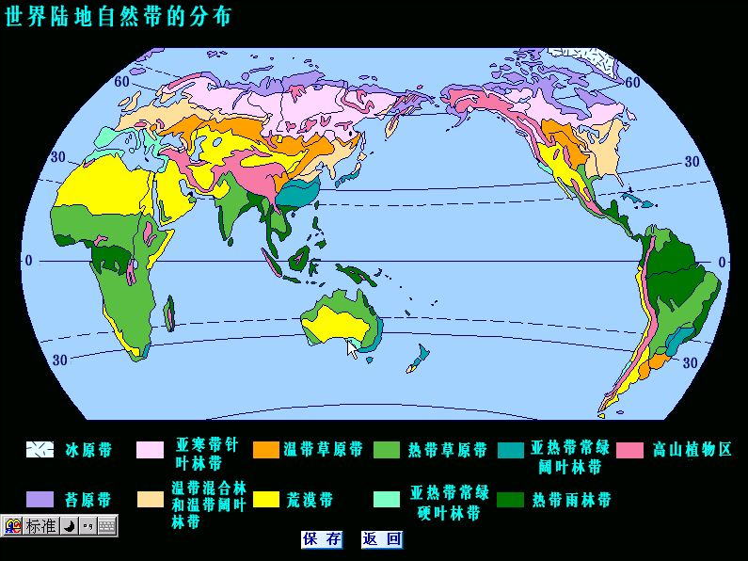

Slide 18
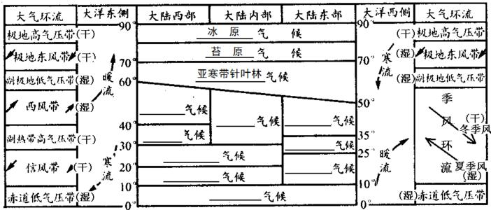

Slide 19


